Slide 1
«Полилингвальное образование в начальной школе»
Муниципальное бюджетное общеобразовательное учреждение «Средняя общеобразовательная школа № 4 г. Лениногорска» муниципального образования "Лениногорский муниципальный район" Республики Татарстан
Подготовили:
Сафина Н.З.,
учитель начальных классов высшей кв. категории
Слугина Е.М.,
учитель английского языка первой кв. категории

Slide 2
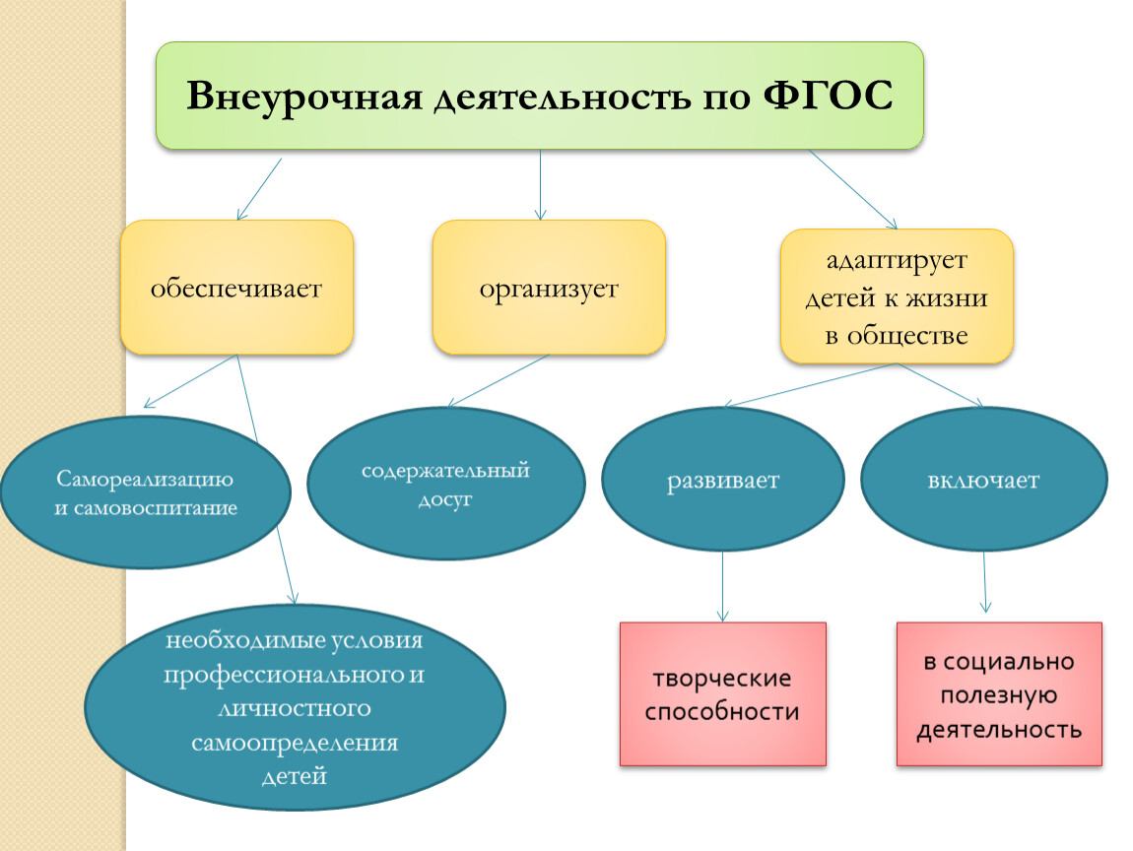

Slide 3
В современных условиях знание хотя бы одного иностранного языка существенно расширяет круг возможностей человека. Известно, что чем младше ребенок, тем быстрее он воспринимает языки.
Полилингвальное обучение - это целенаправленный процесс приобщения к мировой культуре средствами нескольких языков, когда изучаемые языки выступают в качестве способа постижения сферы специальных знаний, усвоения культурно-исторического и социального опыта различных стран и народов.

Slide 4
Наша страна должна восприниматься во всем мире как высокообразованная страна, население которой пользуется несколькими языками. Это: русский язык – государственный язык, татарский язык – язык национального общения и английский язык – язык интеграции в глобальную экономику.

Slide 5
Важным аспектом развития полилингвального образования являются использование игровых технологий. Применение игры на занятиях помогает, во-первых, запомнить лексику, во-вторых, закрепить навыки говорения, в-третьих, понять языковую ситуацию, в-четвертых, развивать диалогическую и монологическую речь.
Для этого проводим индивидуальное и подгрупповое общение с детьми в игровой деятельности. Дети, играя, не замечают, что идет обучение.

Slide 6
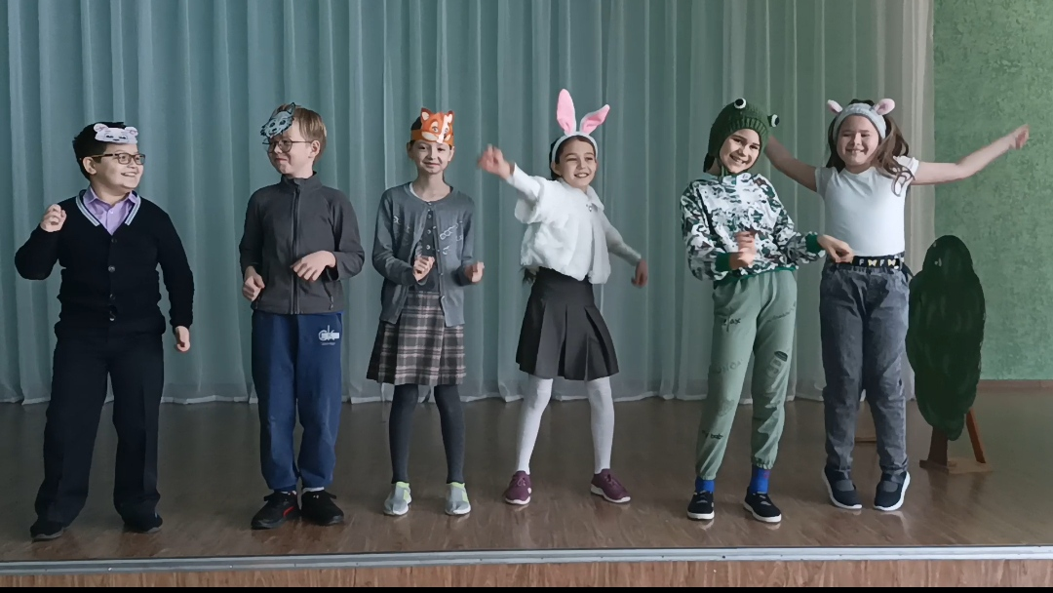
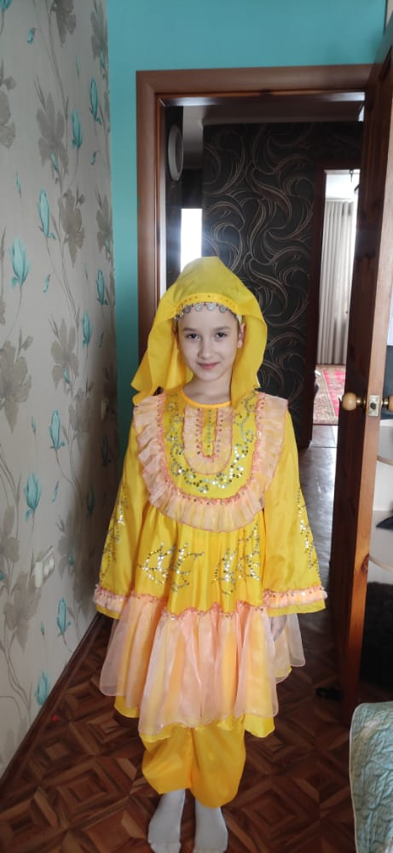
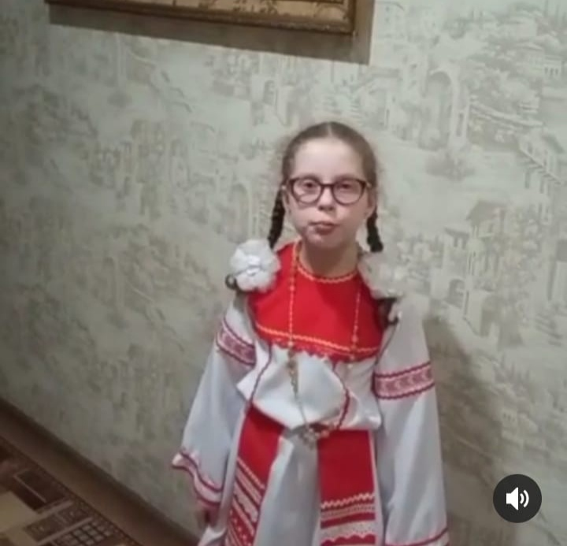

Slide 7
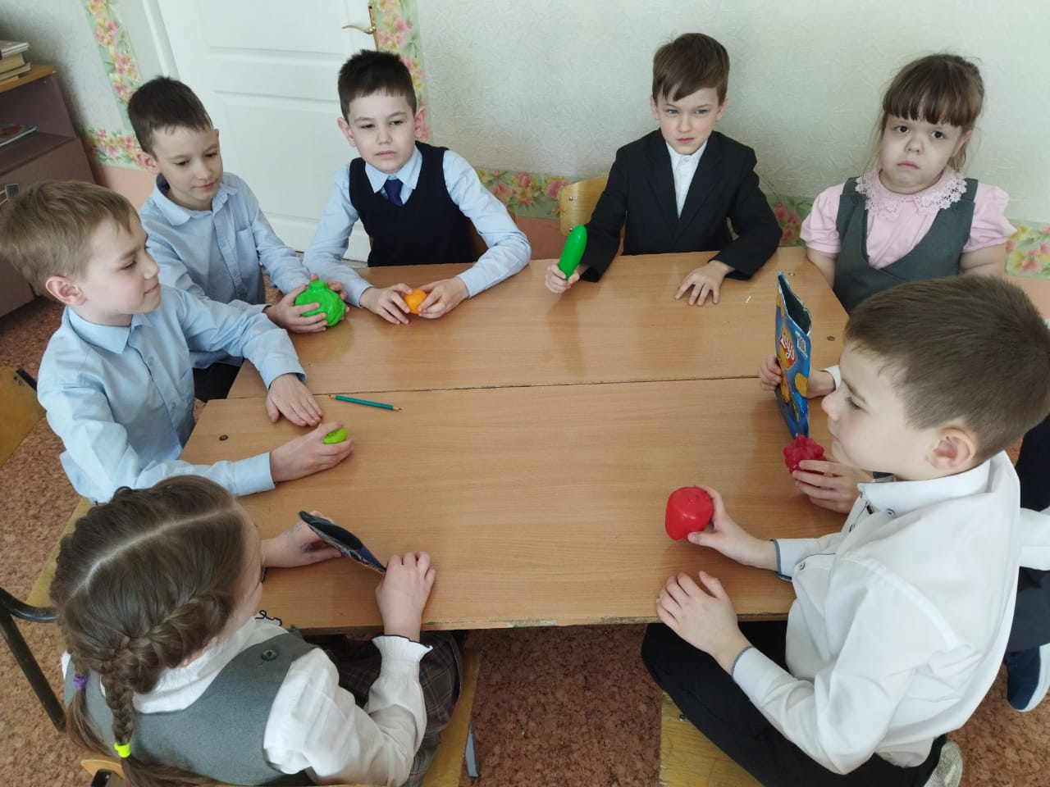
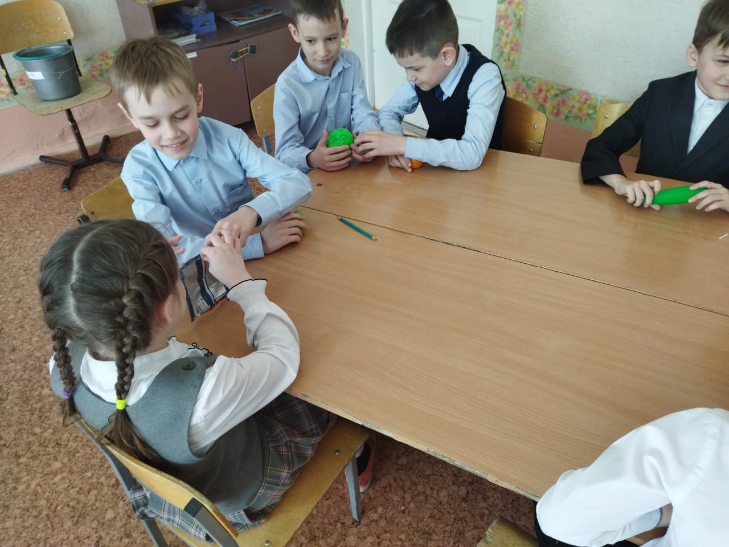
На примере внеурочного занятия на тему «Разговор о здоровье и правильном питании» сейчас мы рассмотрим применение игровых технологий в полилингвальной среде. Например: на данном занятии дети учатся называть продукты питания на трёх языках. Перед учащимися корзина с продуктами питания. Они называют слова на 3х языках. Эти продукты надо распределить в 2 группы : в 1 ю группу те продукты , которые полезны, во 2ю – вредные для питания продукты. Из каждой команды выходят по 2 человека и распределяют продукты питания на 2 подноса. Делают вывод: какие продукты полезны для здоровья, какие вредные для здоровья.

Slide 8
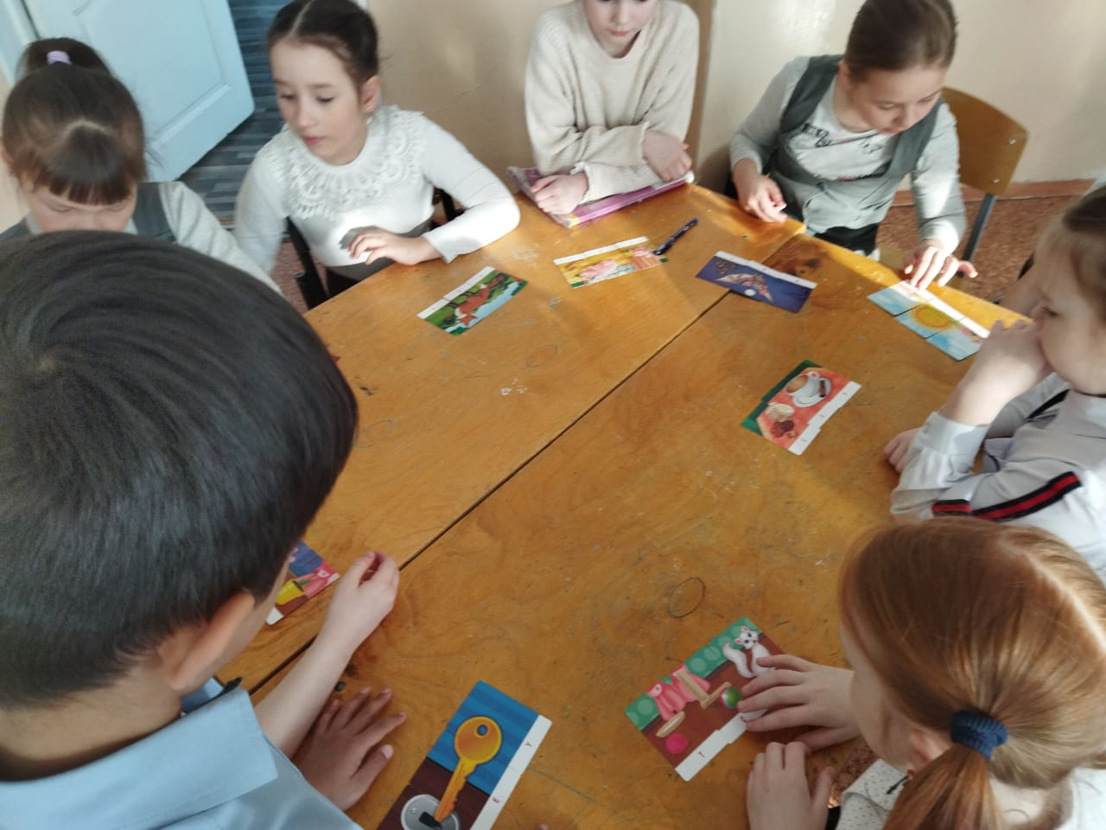
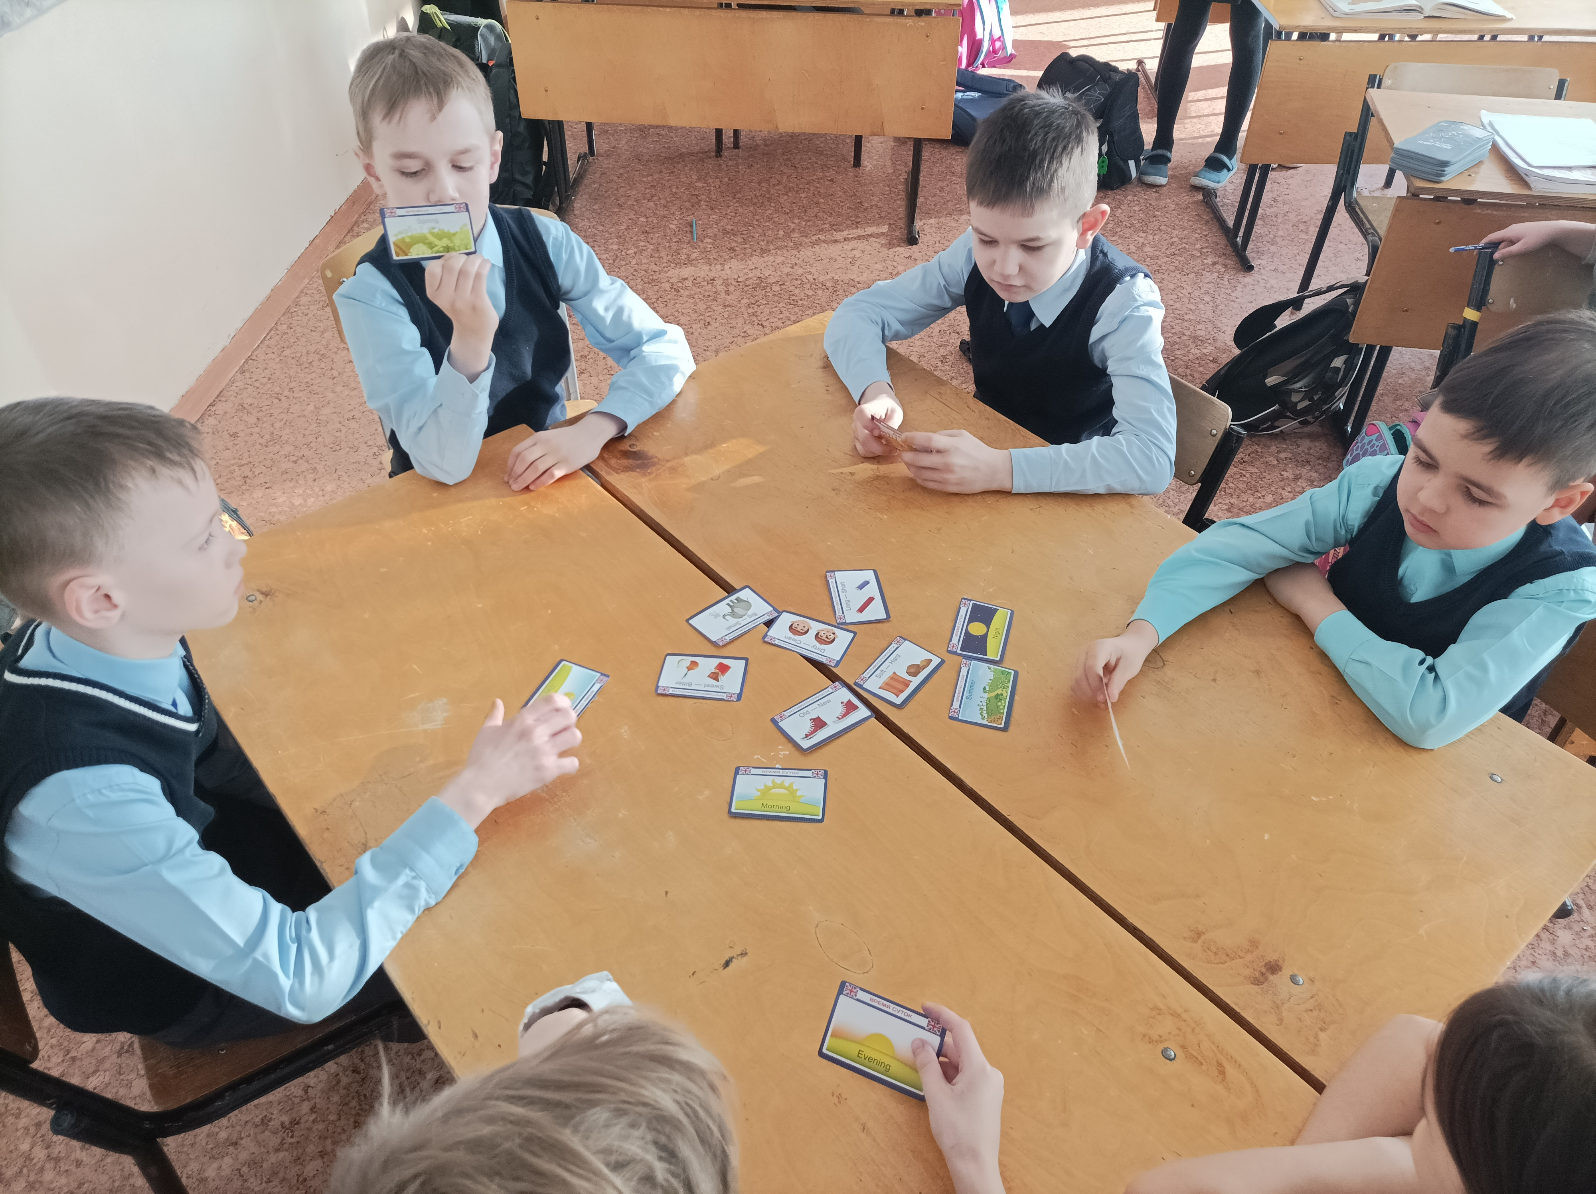
На следующем этапе используем игру «Найди слова к картинкам». Здесь дети подбирают слова к рисункам на русском, татарском и английском языках.

Slide 9
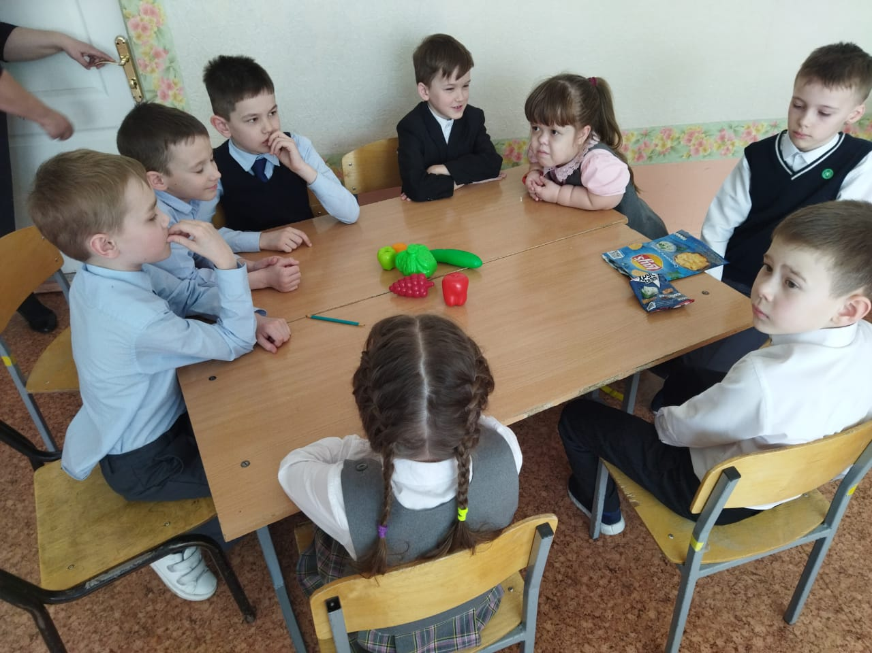
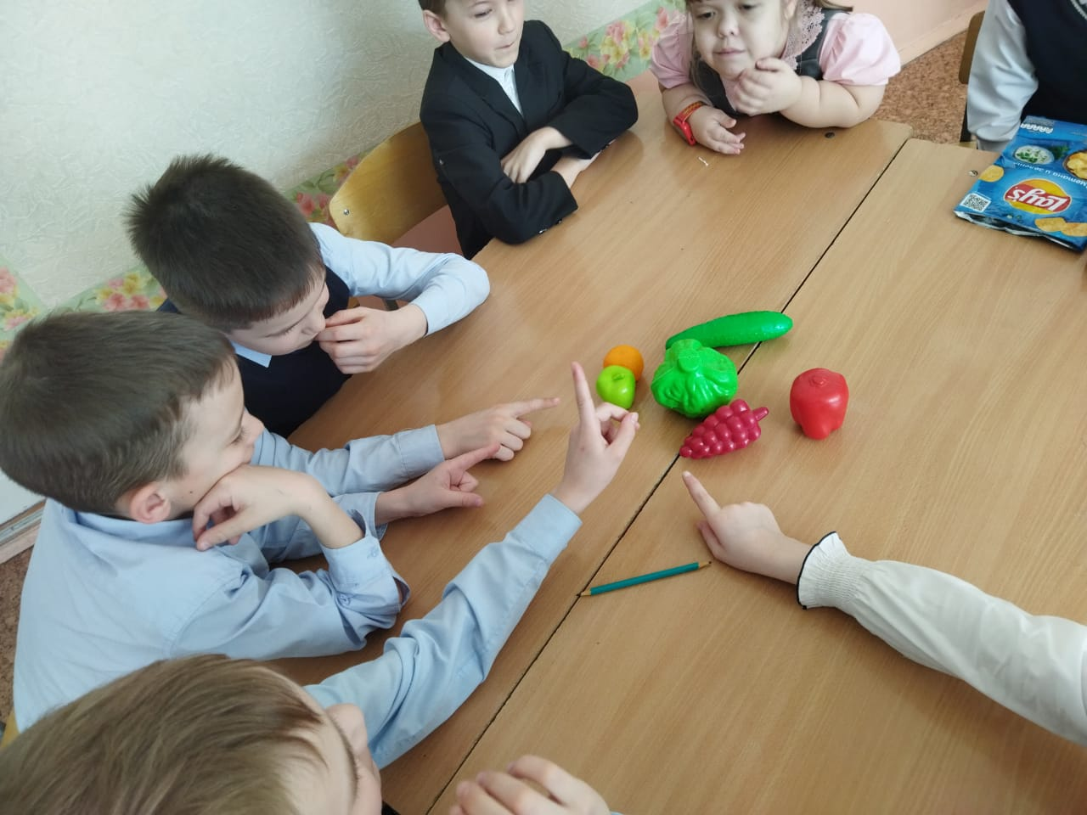
В игре «Магические слова» каждый ребенок показывает иллюстрации по темам и называет изображение на русском, татарском и английском языке (по описанию определить продукты питания). Эта игра многофункциональна, ее можно провести с целью закрепления всех тем. В зависимости от способностей ребенка задания могут усложняться или упрощаться. Например: слабому ребенку мы называем слова, а он показывает, а сильный ребенок сам показывает и называет.

Slide 10
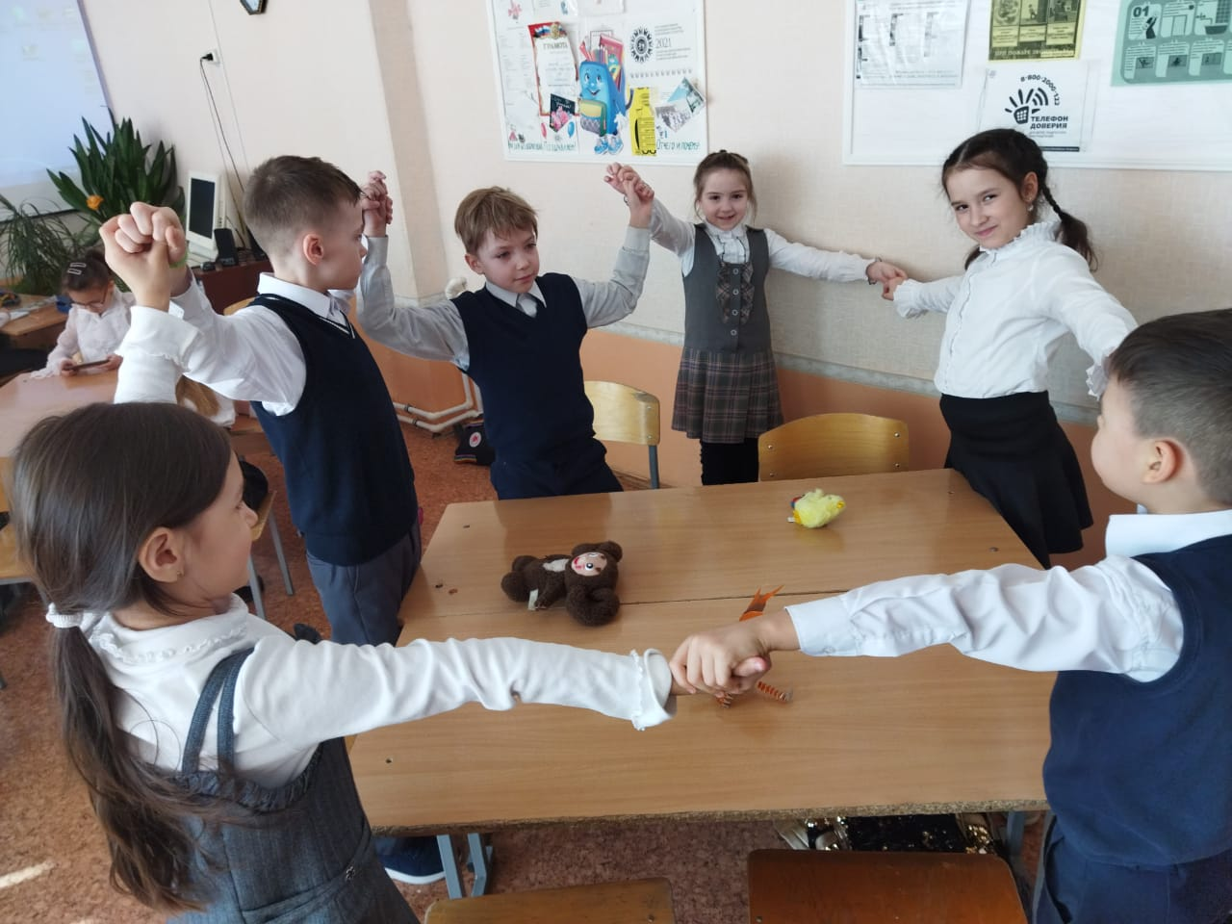
Также во внеурочной деятельности мы широко применяем ролевые игры. Для ролевой игры характерна саморегуляция действий, поступков и поведения играющих. Проявления играющих детей регулируются определенными требованиями и правилами. В творческих играх правила заключаются в самом содержании игры – в роли, в сюжете.
Ролевые игры можно разделить на три группы:
1) Имитационные
2) Ситуационные
3) Условные.

Slide 11
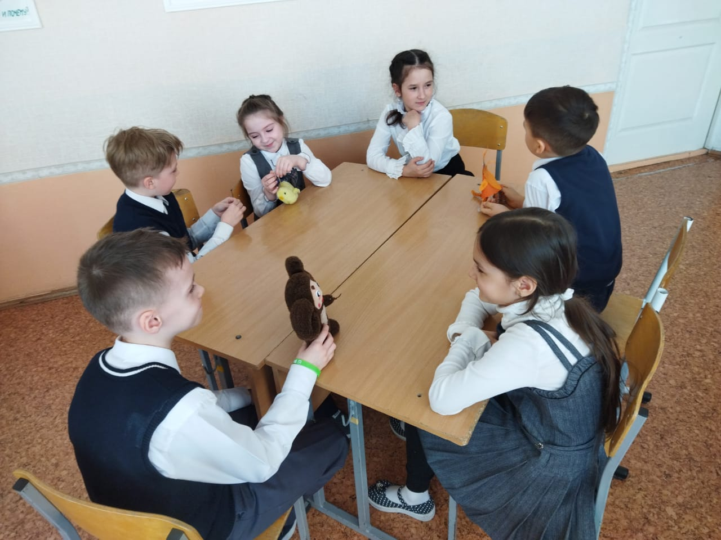
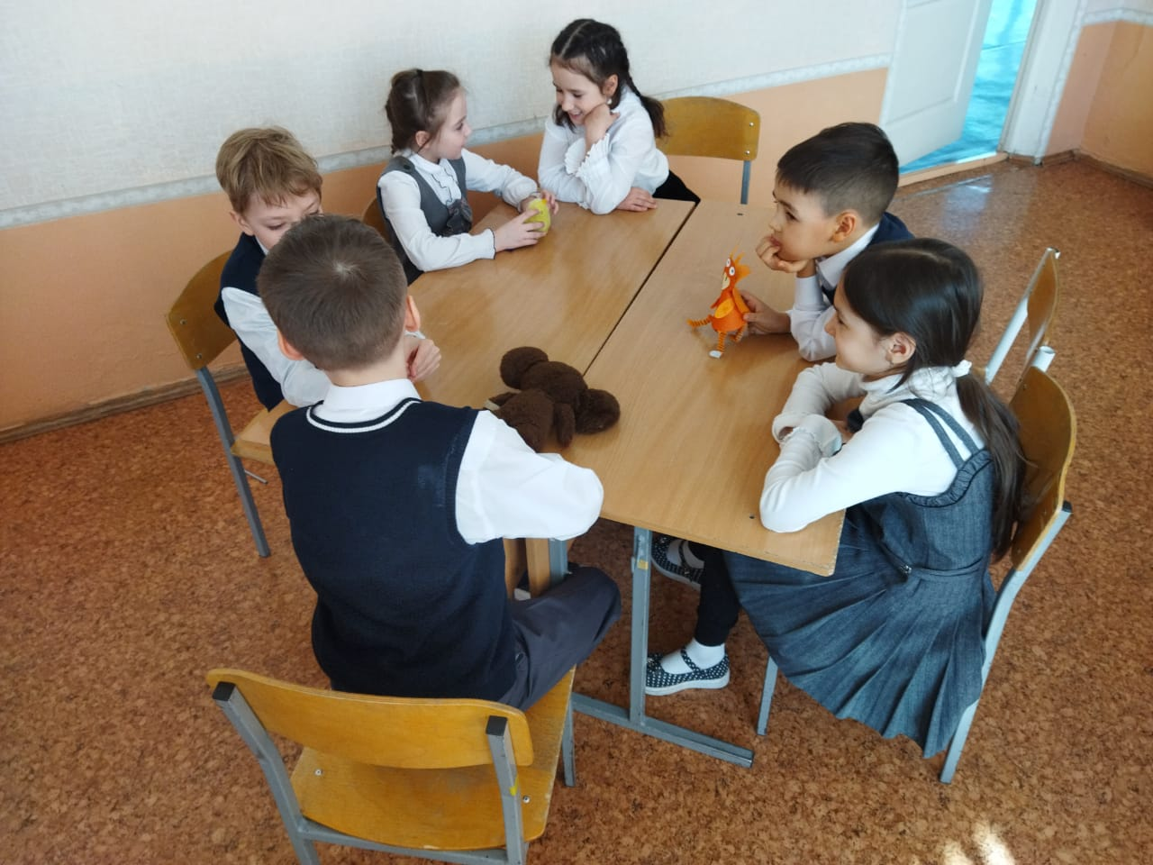
Часто используем работу в парах. Например: «Лингвистическая цепочка». Один ребенок называет слово по теме, а второй ребенок показывает соответствующий рисунок или игрушку.

Slide 12
С целью закрепления пройденного материала используем интеллектуальные и здоровьесберегающие игры. Путешествие по сказкам позволяет уточнить уровень усвоения темы детьми, определить проблемы в усвоении того или иного ребенка. Игры делают процесс обучения более интересным, занимательным, а образы сказочных героев способствуют формированию у детей устойчивого интереса и мотивации к изучению языков.

Slide 13
Таким образом, игры и игровые упражнения дают богатейшие возможности для активизации речи детей и формирования навыков общения на русском, татарском и на английском языках, создают поликультурное пространство, как среды воспитания социокультурной идентификации и толерантности детей.

Slide 14
Татарча да яхшы бел.
Русча да яхшы бел.
Чит илләргә бара калсаң,
Инглизе дә кирәк булыр.

